Slide 1
第七次课
数据选择器及应用
触发器及应用
任课教师：常玉梅
E-MAIL：changym@njupt.edu.cn

Slide 2
数据选择电路实验提示
一、P197-1
逻辑功能表
选通 | 输入 选择 |  | 数据输入 |  |  |  | 输出
S | A1 | A0 | D0 | D1 | D2 | D3 | W
1 | X | X | X | X | X | X | 0
0 | 0 | 0 | 0 | X | X | X | 0
0 | 0 | 0 | 1 | X | X | X | 1
0 | 0 | 1 | X | 0 | X | X | 0
0 | 0 | 1 | X | 1 | X | X | 1
0 | 1 | 0 | X | X | 0 | X | 0
0 | 1 | 0 | X | X | 1 | X | 1
0 | 1 | 1 | X | X | X | 0 | 0
0 | 1 | 1 | X | X | X | 1 | 1
测试74LS153的逻辑功能
按右侧逻辑功能表进行静态测试
输入接K1~K7，输出接发光二极管

Slide 3

二、197-2
用74153设计一个一位全加器，写出设计过程，并用实验验证。
一、设计思路
输入：A-本位被加数，B-本位加数，C-低位向本位的进位
输出：S-本位和，T-本位向高位的进位
输入 |  |  | 输出
A | B | C | T | S
0 | 0 | 0 | 0 | 0
0 | 0 | 1 | 0 | 1
0 | 1 | 0 | 0 | 1
0 | 1 | 1 | 1 | 0
1 | 0 | 0 | 0 | 1
1 | 0 | 1 | 1 | 0
1 | 1 | 0 | 1 | 0
1 | 1 | 1 | 1 | 1
画S卡诺图：
真值表：
BC A | 00 | 01 | 11 | 10
0 | 0 | 1 | 0 | 1
1 | 1 | 0 | 1 | 0
降维：
B
A
0
1
0
C
C
1
C
C

Slide 4
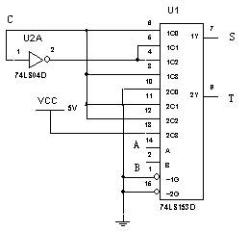
实验提示
画出电路原理图，标注器件型号、管脚号。
画C卡诺图：
BC A | 00 | 01 | 11 | 10
0 | 0 | 0 | 1 | 0
1 | 0 | 1 | 1 | 1
降维：
B
A
0
1
0
0
C
1
C
1

Slide 5
实验提示
在实验箱上搭电路：
在实验箱上集成电路插座上插入74153等芯片，缺口朝左，管脚与插口一一对齐，勿遗漏或折弯管脚，根据电路图接线。
管脚与管脚之间注意核对脚号，连线勿插错。输入A、B、C分别接实验箱K1~K8中的任意3个。
输出S、T接实验箱逻辑电平显示中的任意2个
集成电路左上管脚连接+5V，右下管脚连接GND

Slide 6
实验提示
电路检查无误后合上实验箱的电源开关，通电作静态测试：
按照真值表的顺序依次按动连接A、B、C的开关（为电路提供000~111的输入信号）
同时观察输出S、T的发光二极管的亮、灭情况（高电平亮， 低电平灭）。其逻辑功能应与真值表完全一致。
若结果有误，可用万用表直流电压档（或示波器置直流耦合）逐个测量各管脚的输入、输出关系是否正确。静态测试时集成电路输出端高电平≥3.5V、低电平≤0.5V。据此判断故障所在。

Slide 7
三、P197-4
试用74LS153或74LS151实现函数
1、设计思路：
此题可理解为产生序列信号F=10001100。
可用单片74LS151或单片74LS153（需级联，增加反相器和二输入或门各一个）实现。数据输入端预置D₀ = D₄ = D₅=“1”，其余为零。

Slide 8
2 调测
可作静态测试，数据选择器的地址端接实验箱的K1~K8任3个插孔，输出送逻辑电平显示发光管任1个插孔。按动与输入插孔相连的3个开关（000~111），检查、核对输出是否满足要求。
动态测试，用74160或74161作模8计数器，为MUX提供地址信号（CP频率为8kHz左右）。用双踪示波器同时观测CP和输出信号，核对其时间关系。

Slide 9
2.集成触发器的应用-P207-2（加法计数器）
试用74LS74设计二位二进制加法和减法计数器

Slide 10
触发器的学习要点
触发器功能：
可记忆一位二进制数。
基本RSFF
常用触发器：
DFF（维持 — 阻塞DFF）
负边沿JKFF

Slide 11
基本RSFF

Slide 12

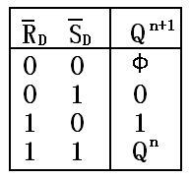
特征方程：(重点)
功能表：

Slide 13
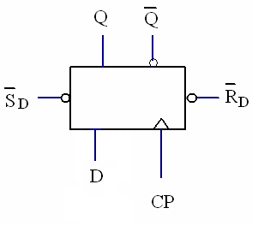
DFF（维持 — 阻塞DFF）
特征方程：（或次态方程）
Q^{n+1} = [ D ] ∙ CP↑
式中：“CP↑”表示FF状态的变化发生在CP的上升沿。

Slide 14
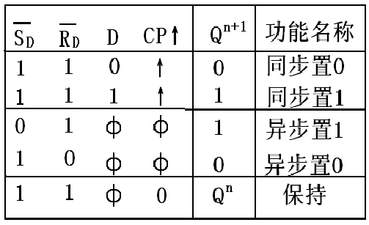
功能表：

Slide 15
实验内容介绍
用DFF接成2位二进制加法计数器

Slide 16
1、设计思路
二位二进制加法计数器真值表：
异步加法计数器次态方程：
CP | 加计数
 | 输出 |  | 次态 |  | 进位
 | Q₁ | Q₀ | D₁ | D₀ | F
1 | 0 | 0 | 0 | 1 | 0
2 | 0 | 1 | 1 | 0 | 0
3 | 1 | 0 | 1 | 1 | 0
4 | 1 | 1 | 0 | 0 | 1
同步加法计数器次态方程：
若需考虑全加器的进位位，则有：F=Q₁·Q₀

Slide 17
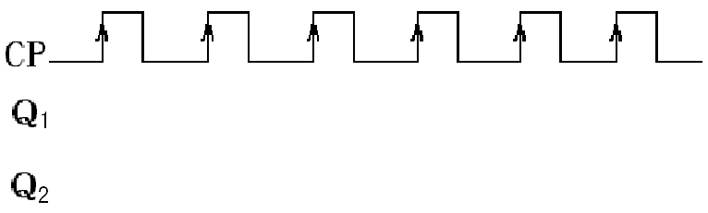

Slide 18
2、 调测
双踪示波器观测波形按如下顺序
先观测CP和Q₁ ，且用Q₁通道的信号作内触发信号（因上升沿最少），判读CP和Q₁的关系是否正确。确认Q₁波形一周期的头和尾的位置。
保持观测Q₁ ，原观测CP的通道改为观测Q₀ ，判读Q₁ 和Q₀的关系是否正确。并确认Q₀ 波形一周期的头和尾的位置（与Q₁波形一周期的头和尾的位置一致）。

Slide 19
下一次实验
一、动态显示系统

